Slide 1
Module 2
Introduction to Active Directory Domain Services
Notes:
Presentation: 75 minutes
Lab: 50 minutes
After completing this module, students should be able to:
Describe the structure of Active Directory® Domain Services (AD DS).
Describe the purpose of domain controllers.
Install a domain controller.
Required Materials
To teach this module, you need the Microsoft® Office PowerPoint® file 20410D_02.pptx.
Important: We recommend that you use Office PowerPoint 2007 or a newer version to display the slides for this course. If you use PowerPoint Viewer or an earlier version of PowerPoint, all the features of the slides might not be displayed correctly.
Preparation Tasks
To prepare for this module:
Read all of the materials for this module.
Practice performing the demonstrations and the lab exercises.
Work through the Module Review and Takeaways section, and determine how you will use this section to reinforce student learning and promote knowledge transfer to on‑the‑job performance.
20410D
2: Introduction to Active Directory Domain Services

Slide 2
Planning
AD DS: vue d’ensemble Contrôleurs de domaine : vue d’ensemble Installation d’un contrôleur de domaine
Notes:
20410D
2: Introduction to Active Directory Domain Services

Slide 3
AD DS : vue d’ensemble
AD DS se structure autour des composants logiques et physiques suivants :
Composants logiques | Composants physiques
Partition Schéma Domaine Arbre Forêt Site Unité organisationnelle Conteneur | Contrôleur de domaine Base de données Catalogue global RODC
Notes:
20410D
2: Introduction to Active Directory Domain Services

Slide 4






La notion de domaine AD DS
AD DS requiert un ou plusieurs contrôleurs de domaine
Tous les contrôleurs de domaine contiennent une copie de la base de données, qui est continuellement synchronisée.
Le domaine est le contexte dans lequel les comptes utilisateur, les comptes ordinateur et les groupes sont créés.
Le domaine est une frontière à la réplication.
Le domaine est un centre administratif pour la configuration et la gestion des objets.
Users
AD DS
Computers
Groups
Notes:
Explain that a multimaster replication model means that every domain controller can make changes to most directory objects. Emphasize that the AD DS domain provides structure for managing users and computers.
20410D
2: Introduction to Active Directory Domain Services

Slide 5
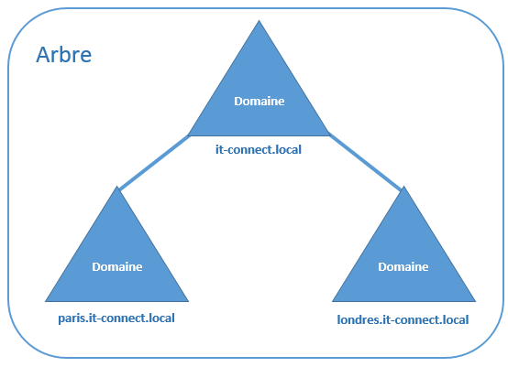
La notion d’arbre
Lorsqu’un domaine principal contient plusieurs sous-domaines partageant un espace de nom contigu, on parle alors d’arbre. Chaque sous-domaine au domaine racine (it-connect.local) représente une branche de l’arbre.
Notes:
20410D
2: Introduction to Active Directory Domain Services

Slide 6
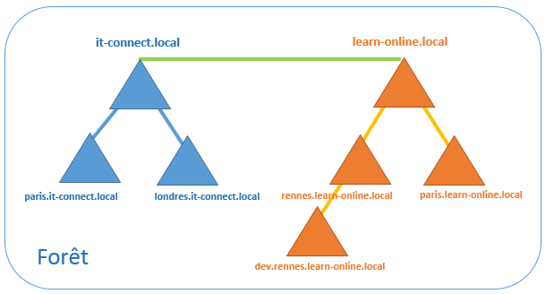
La notion de forêt
Une forêt est un regroupement d’une ou plusieurs arborescences de domaine, autrement dit d’un ou plusieurs arbres.
Notes:
20410D
2: Introduction to Active Directory Domain Services

Slide 7
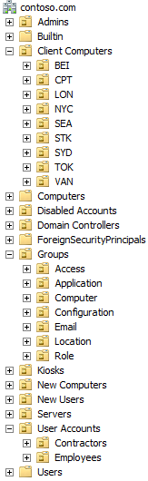
La notion d’unité organisationnelle (OU)
Conteneurs pouvant être utilisés pour grouper des objets dans un domaine.
On crée des OU pour :
Assigner une police de groupe (GPO) à un groupe d’objets.
Déléguer des permissions administratives.
OU
Conteneur
Notes:
20410D
2: Introduction to Active Directory Domain Services

Slide 8
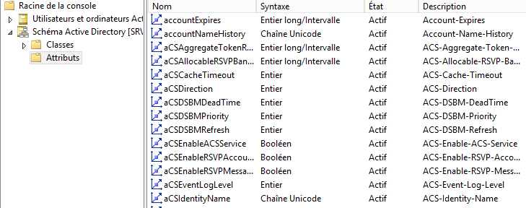
La notion de schéma
Le schéma contient la définition de toutes les classes et de tous les attributs disponibles et autorisés au sein de votre annuaire.
Notes:
20410D
2: Introduction to Active Directory Domain Services

Slide 9
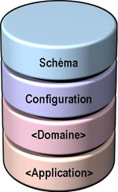
La notion de partition
La base de données Active Directory est divisée de façon logique en partitions appelées « Naming Context ».
La partition de schéma : cette partition contient l'ensemble des définitions des classes et attributs d’objets, qu’il est possible de créer au sein de l'annuaire Active Directory. Cette partition est unique au sein d’une forêt.
La partition de configuration : cette partition contient la topologie de la forêt (informations sur les domaines, les liens entre les contrôleurs de domaines, les sites, etc.). Cette partition est unique au sein d’une forêt.
La partition de domaine : cette partition contient les informations de tous les objets d'un domaine (ordinateur, groupe, utilisateur, etc.). Cette partition est unique au sein d’un domaine, il y aura donc autant de partitions de domaine qu’il y a de domaines.
La partition d’application : cette partition contient les données utilisées par les applications.
Notes:
20410D
2: Introduction to Active Directory Domain Services

Slide 10






La notion de catalogue global
Le catalogue global est un rassemblement de certains attributs (choisis) d’objets créés dans Active Directory.
Schema
Configuration
Domain A
Schema
Configuration
Domain A
Schema
Domain B
Configuration
Global catalog server
Domain B
Schema
Configuration
Domain B
AD DS
Notes:
20410D
2: Introduction to Active Directory Domain Services

Slide 11
La notion de maître d’opération (FSMO)
Les contrôleurs de domaine disposent d’un accès en écriture sur l’annuaire. Il serait dangereux d’autoriser la modification de certaines données sur deux contrôleurs de domaine différents, en même temps. Pour minimiser les risques de conflits, les rôles FSMO permettent de limiter la modification de certaines données internes à l’annuaire Active Directory.
Les 5 maîtres d’opération sont :
Forêt :
Maître d’attribution des noms de domaine.
Contrôleur de schéma
Domaine :
Maître RID
Maître d’infrastructure
Maître émulateur PDC
Notes:
FSMO signifie « Flexible Single Master Operation »
L’émulateur PDC (Primary Domain Controller) est unique au sein d’un domaine et se doit d’assurer cinq missions principales :
- Modification des stratégies de groupe du domaine (éviter les conflits et les écrasements) - Synchroniser les horloges sur tous les contrôleurs de domaine (heure et date) - Gérer le verrouillage des comptes - Changer les mots de passe - Assure la compatibilité avec les contrôleurs de domaine Windows NT
En résumé, il est unique au sein d’un domaine et assure diverses missions liées à la sécurité et par défaut il joue le rôle de serveur de temps pour l’ensemble du domaine.
Qui est contrôleur de schéma : dsquery server -hasfsmo schema OU ALORS regsvr32 schmmgmt.dll dans cmd et ensuite run>mmc.
Qui est maître d’attribution des noms de domaine : Active Directory Domains and Trusts.
Qui est maître RID, maître d’infrastructure et maître émulateur PDC : Active Directory Users and Computers.
20410D
2: Introduction to Active Directory Domain Services

Slide 12
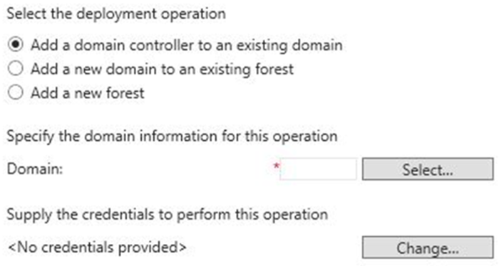
Installation d’un contrôleur de domaine
En utilisant l’assistant d’installation graphique :
Notes:
20410D
2: Introduction to Active Directory Domain Services

Slide 13
Installation d’un contrôleur de domaine
En utilisant les commandes power shell (Core) :
Installation des fichiers du rôle Install-WindowsFeature AD-Domain-Services
Création et configuration du contrôleur de domaine Install-ADDSDomainController
Notes:
20410D
2: Introduction to Active Directory Domain Services

Slide 14
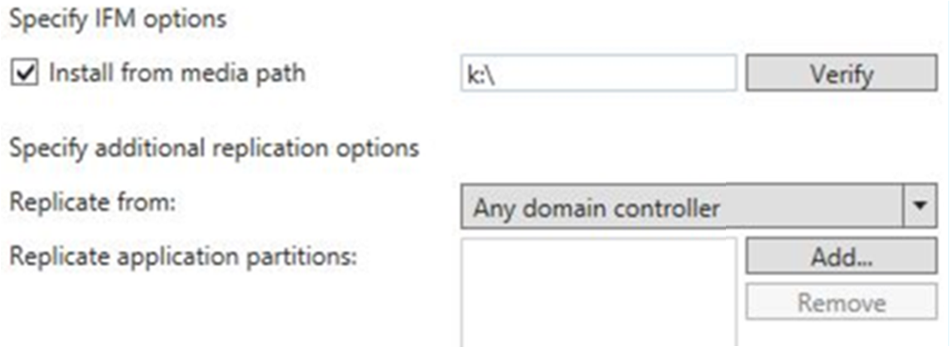
Installation d’un contrôleur de domaine
En utilisant un périphérique de stockage (IFM) :
Notes:
IFM = Install from Media
Dans un contrôleur de domaine, tapez :
Ntdsutil
Activate instance ntds
Ifm
create SYSVOL full C:\IFM
Map the drive letter K: to \\LON-DC1\C$\IFM.
20410D
2: Introduction to Active Directory Domain Services

Slide 15


Windows Azure Active Directory?
Exchange Online
SharePoint Online
Lync Online
Office 365
Windows Azure Active Directory
Internet
Windows Azure Apps
Synchronize
On-premises
AD DS
Internet connected apps
Notes:
20410D
2: Introduction to Active Directory Domain Services

